Slide 1


Управление Федерального
казначейства по Московской области
МЕТОДИЧЕСКИЕ РЕКОМЕНДАЦИИ
ПО ЗАКРЫТИЮ ЛИЦЕВЫХ СЧЕТОВ
В ГИИС «ЭЛЕКТРОННЫЙ БЮДЖЕТ»
https://mo.roskazna.gov.ru

Slide 2

Управление Федерального
казначейства по Московской области
НОРМАТИВНОЕ РЕГУЛИРОВАНИЕ
(ЗАКРЫТИЕ Л/С )
Приказ Казначейства России от 17.10.2016 № 21н
«О порядке открытия и ведения лицевых счетов
территориальными органами Федерального казначейства»
https://mo.roskazna.gov.ru

Slide 3



Управление Федерального
казначейства по Московской области
Назначение полномочий в ПОИБ СОБИ ФК
для закрытия Л/С в ГИИС «Электронный бюджет»
Назначение полномочий в ПОИБ СОБИ ФК для подписания заявления на закрытие лицевого счета
в ГИИС «Электронный бюджет»
Для подписания заявления на закрытие лицевого счета необходимо назначить полномочия от лица руководителя организации посредством выдачи машиночитаемой доверенности в электронной форме (МЧД) уполномоченным должностным лицам на право первой и второй подписи в подсистеме нормативно-справочной информации ГИИС «Электронный бюджет» (НСИ ЭБ).
Перечень полномочий для выдачи МЧД для работы в НСИ ЭБ («Приложение 3 МЧД для подсистемы НСИ ЛС КС») размещен на сайте Федерального казначейства по адресу:
https://roskazna.gov.ru/gis/ehlektronnyj-byudzhet/podklyuchenie-k-sisteme
Руководитель организации, информация о котором присутствует в ЕГРЮЛ и Сводном реестре, имеет право действовать от имени организации без доверенности и получает все необходимые полномочия автоматически (выдача МЧД не требуется).
Внимание! У должностного лица с правом первой подписи, уполномоченного на закрытие лицевого счета в подсистеме НСИ ЭБ, при отсутствии в организации главного бухгалтера и (или) лица, уполномоченного руководителем на ведение бухгалтерского учета, в составе МЧД, должны быть полномочия и для первой, и для второй подписей с кодами: FK9800_GIISEB_EB10049 (Утверждение) и FK9800_GIISEB_EB20050 (Согласование).
Для сведения: В ПОИБ СОБИ ФК предусмотрена возможность загрузки доверенностей, сформированных в сервисе ФНС и хранящихся
в распределенном реестре ФНС (https://m4d.nalog.gov.ru)
https://mo.roskazna.gov.ru

Slide 4
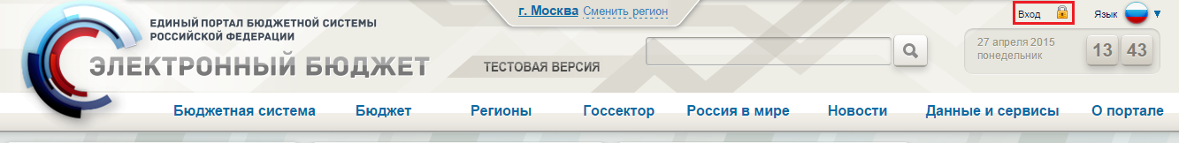
Управление Федерального
казначейства по Московской области
Модуль ведения ЛС НСИ ЭБ
Для начала работы:
запустить интернет-обозреватель на его ярлыке на рабочем столе или нажать на кнопку «Пуск» и в открывшемся меню выбрать пункт, соответствующий используемому интернет обозревателю
ввести адрес budget.gov.ru
перейти на страницу входа в Личный кабинет пользователя путем нажатия на ссылку «Вход», находящуюся в верхней части главной страницы единого портала бюджетной системы Российской Федерации

Описание регламента подключения пользователей представлено в подразделе «Подключение к системе», перейти в который можно из раздела Главная – ГИС – Электронный бюджет (https://roskazna.gov.ru/gis/ehlektronnyj-byudzhet/podklyuchenie-k-sisteme/)
https://mo.roskazna.gov.ru

Slide 5
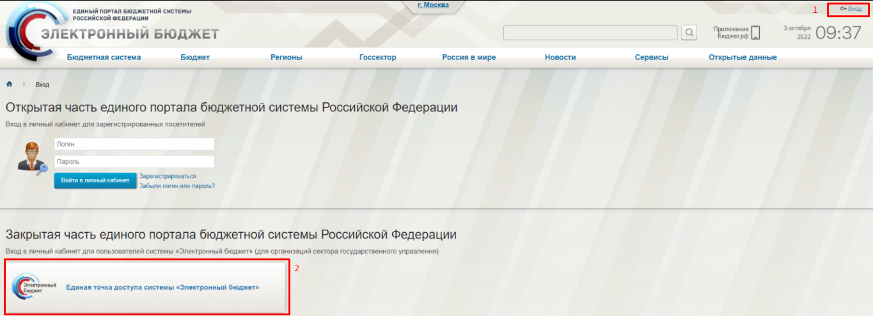
Управление Федерального
казначейства по Московской области
Модуль ведения ЛС НСИ ЭБ
В результате откроется страница, отображающая ссылки входа в различные функциональные направления Системы. Для перехода в функционал для ведения НСИ необходимо выполнить вход в личный кабинет системы «Электронный бюджет»
https://mo.roskazna.gov.ru
5

Slide 6
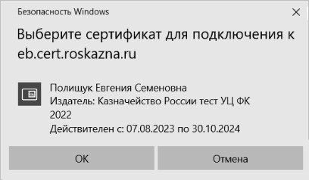
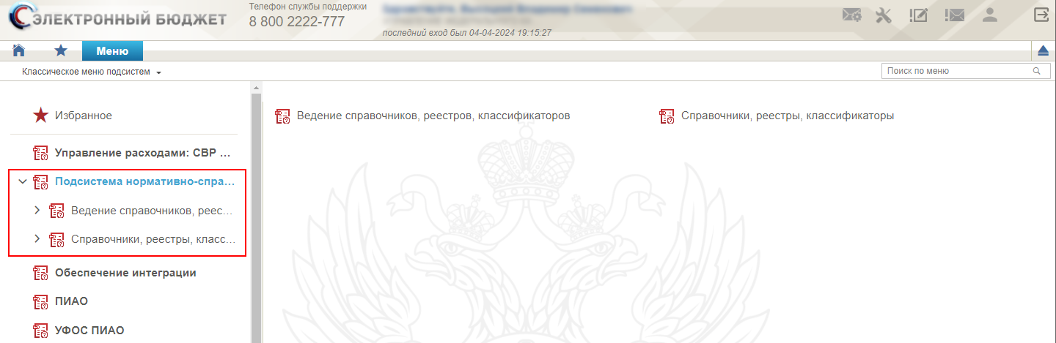
Управление Федерального
казначейства по Московской области
Модуль ведения ЛС НСИ ЭБ
Для входа в систему «Электронный бюджет» требуется идентификация пользователя по личному сертификату
Далее откроется главное меню Системы
https://mo.roskazna.gov.ru

Slide 7
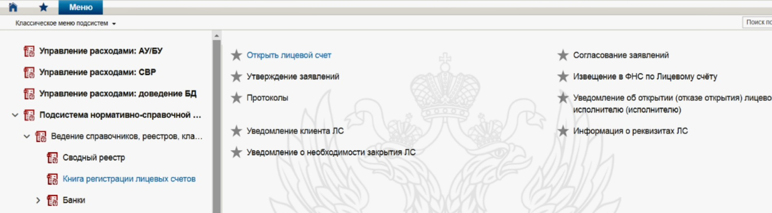
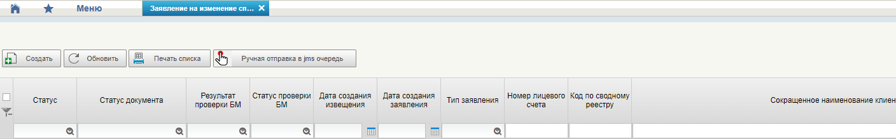
Управление Федерального
казначейства по Московской области
ЗАКРЫТИЕ ЛИЦЕВОГО СЧЕТА
Создание Заявления на закрытие лицевого счета
В разделе «Открыть лицевой счет» создать новый документ с типом «Закрытие»
https://mo.roskazna.gov.ru

Slide 8
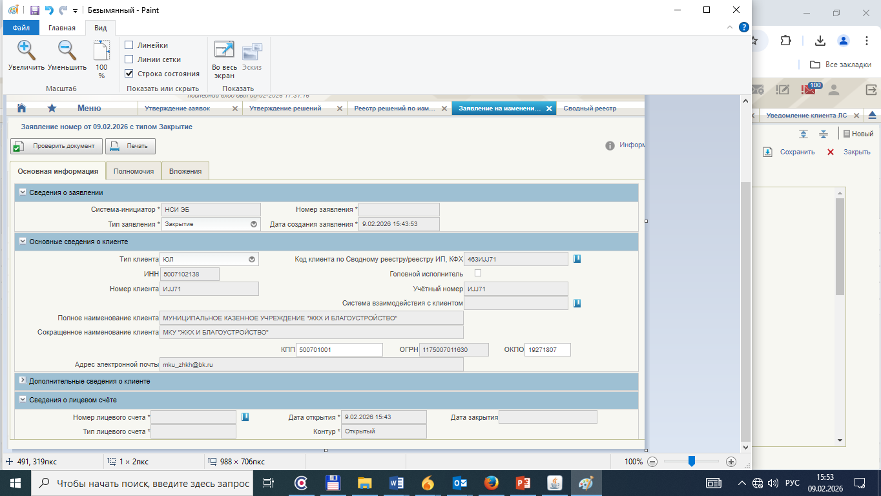
Управление Федерального
казначейства по Московской области
ЗАКРЫТИЕ ЛИЦЕВОГО СЧЕТА
выбрать тип заявки «Закрытие»
в открывшейся форме заявки заполнить все обязательные атрибуты
заполнить «Номер лицевого счета», выбором из справочника «Книга регистрации лицевых счетов»
https://mo.roskazna.gov.ru

Slide 9
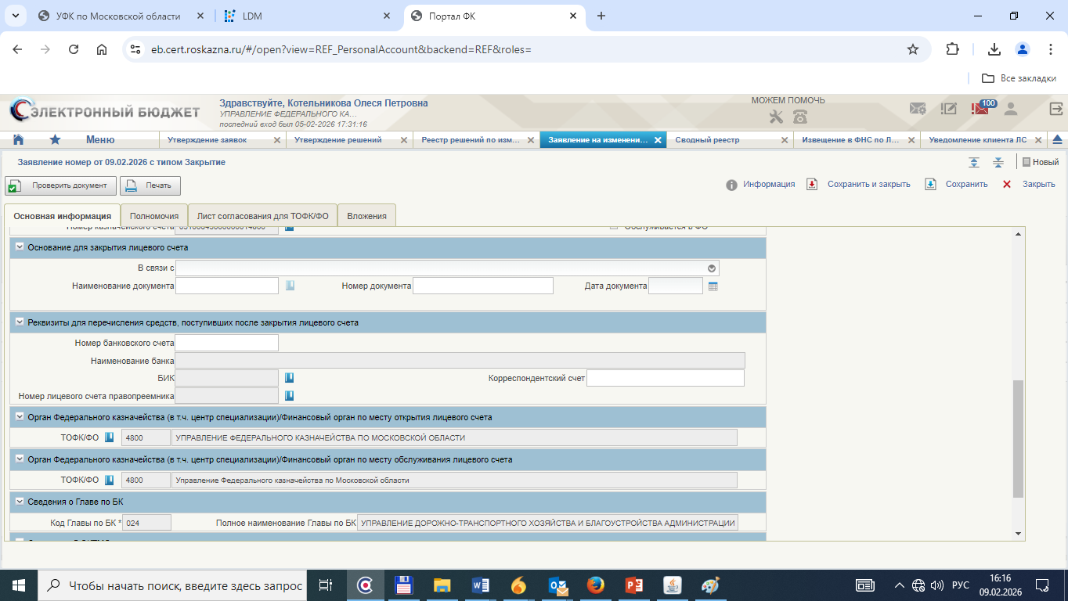
Управление Федерального
казначейства по Московской области
ЗАКРЫТИЕ ЛИЦЕВОГО СЧЕТА
заполнить блок реквизитов «Основания для закрытия лицевого счета», а именно реквизиты: «В связи с», «Наименование документа», «Номер документа», «Дата документа»
в случае необходимости заполнить блок реквизитов «Реквизиты для перечисления средств, поступивших после закрытия лицевого счета», а именно реквизиты: «Номер банковского счета», «Наименование банка», «БИК», «Корреспондентский счет», «Номер Лицевого счета правопреемника» c предоставлением письма вышестоящего УБП/вышестоящего учреждения/вышестоящей организации (скан-копия) о возможности перечисления денежных средств, поступивших на закрытый лицевой счет
(вкладка «Вложения»)
https://mo.roskazna.gov.ru

Slide 10
Управление Федерального
казначейства по Московской области
ЗАКРЫТИЕ ЛИЦЕВОГО СЧЕТА
При реорганизации (ликвидации) представляется копия документа о его реорганизации (ликвидации),созданной посредством его сканирования вместе с Заявлением на закрытие лицевого счета в электронном виде (вкладка «Вложения»)
В случае назначения ликвидационной комиссии представляется копия документа о назначении ликвидационной комиссии, созданной посредством его сканирования вместе с Заявлением на закрытие лицевого счета в электронном виде (вкладка «Вложения»)
https://mo.roskazna.gov.ru

Slide 11
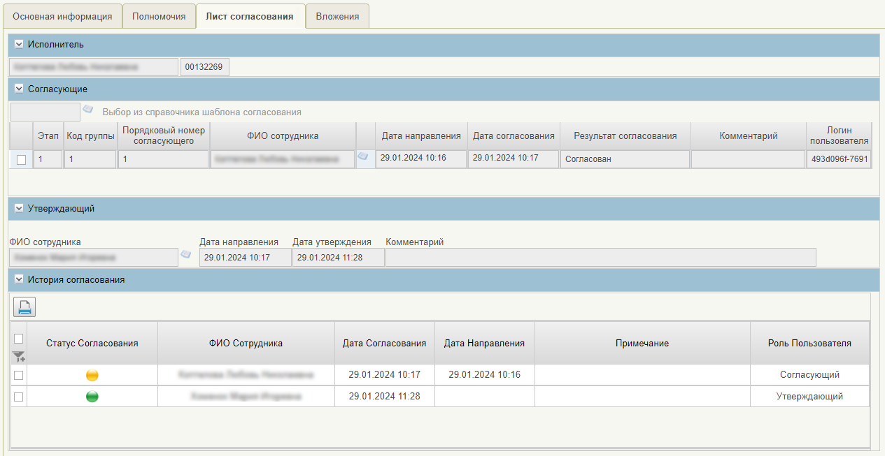
Управление Федерального
казначейства по Московской области
ЗАКРЫТИЕ ЛИЦЕВОГО СЧЕТА
заполнить Лист согласования
выполнить проверку на прохождение имеющихся контролей (кнопка «Проверить документ»), в случае выявления ошибок, их требуется устранить;
в форме заявки нажать кнопку «Сохранить и закрыть»
Далее его необходимо направить на согласование, согласовать и утвердить
Заявление ЛС переходит в статус «На обработке ТОФК» / «На обработке ЦС»
Далее ожидается обработка заявления на стороне ТОФК
https://mo.roskazna.gov.ru

Slide 12
Управление Федерального
казначейства по Московской области
ЗАКРЫТИЕ ЛИЦЕВОГО СЧЕТА
Информация о закрытии лицевого счета
https://mo.roskazna.gov.ru

Slide 13
Управление Федерального
казначейства по Московской области
Официальный сайт УФК по Московской области www.mo.roskazna.gov.ru
Руководство пользователя Сотрудника, Руководство пользователя ГРО
на сайте УФК по Московской области https://mo.roskazna.gov.ru
ГИС ⇨ Система обеспечения безопасности информации Федерального казначейства ⇨ ПОИБ СОБИ
(Памятки, инструкции)
Информация о соответствии полномочий, назначаемых посредством выдачи машиночитаемой доверенности, перечню ролей доступа, настроенных для работы в компонентах, модулях, подсистемах государственной интегрированной информационной системы управления общественными финансами «Электронный бюджет» на сайте УФК по Московской области https://mo.roskazna.gov.ru
ГИС ⇨ Электронный бюджет ⇨ Полномочия и роли
Отдел ведения федеральных реестров УФК по Московской области:
 электронная почта: 4800_ovfr@roskazna.ru
 контактный телефон: (495) 214-97-61
https://mo.roskazna.gov.ru

